Slide 1
Computación Paralela
Dra. Lorena Recalde

Slide 2
Pipelining Process: Cómo un programa se ejecuta a manera de pipeline
Conjunto de elementos de procesamiento de datos conectados en serie ->instrucciones de un programa
Output de un elemento es el input de otro elemento
Un programa estará cargado en memoria entonces recuperar (fetch) la instrucción del programa desde la memoria
Sin importar las instrucciones del programa, éstas se ejecutan en 5 fases en el procesador:
Instruction fetch
Instruction decode
Opcode fetch
Opcode execute
Operand store
IF | ID | OF | OE | OS

Slide 3
NON-Pipelining Processing
Ejecución de una instrucción tras otra
Cuando se completa una instrucción se carga la siguiente
tp: duración de una fase
tn: duración total del programa
Si tp=1, tn = 15
i | IF | ID | OF | OE | OS
 |  |  |  |  | i+1 | IF | ID | OF | OE | OS
 |  |  |  |  |  |  |  |  |  | i+2 | IF | ID | OF | OE | OS

Slide 4
Pipelining Processing
Cuando termina una fase de una instrucción empieza una fase de la siguiente instrucción. Las fases estarán ejecutando un elemento diferente
Si tp=1, tn = 7
Con pipelining se mejora el rendimiento del sistema en procesadores modernos
i | IF | ID | OF | OE | OS
 | i+1 | IF | ID | OF | OE | OS
 |  | i+2 | IF | ID | OF | OE | OS

Slide 5
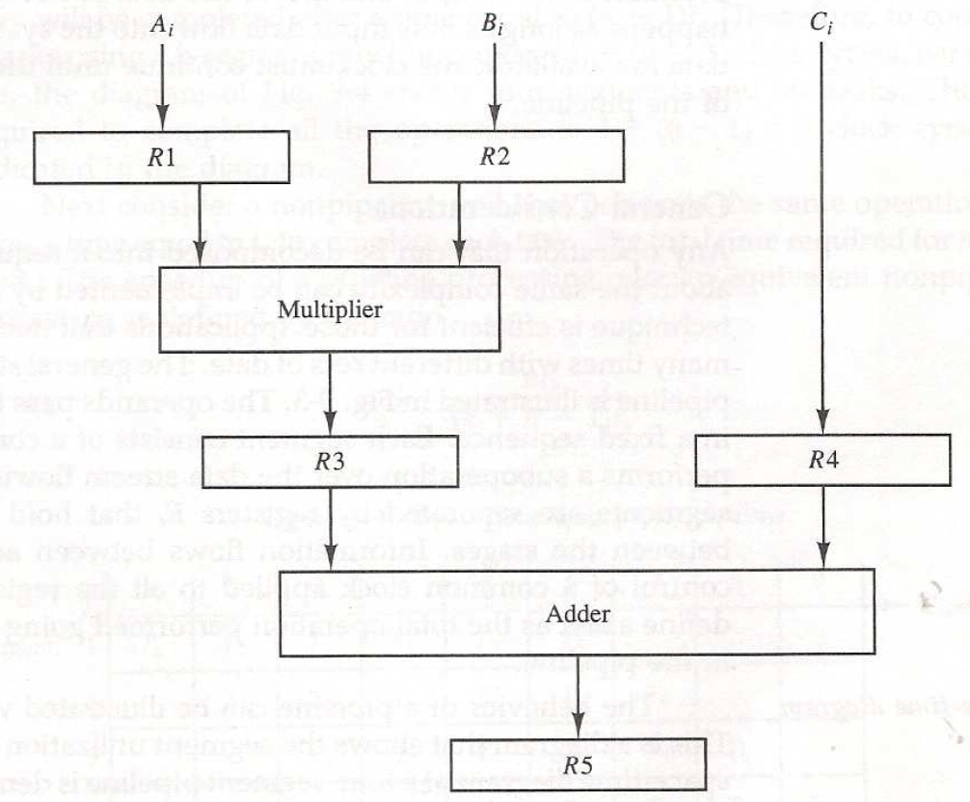
Pipelining Process: Ejemplo
Ejecutar la instrucción: Ai * Bi + Ci para i = {1, 2, …, 7}
7 instrucciones
Mover los valores a los registros:
R1 <- Ai
R2 <- Bi
R3 <- Ai * Bi
R4 <- Ci
R5 <- R3 + R4

Slide 6
Pipelining Process: Ejemplo
Ciclo
Clock Pulse Num | Segmento 1 |  | Segmento 2 |  | Segmento 3
 | R1 | R2 | R3 | R4 | R5
1 | A1 | B1
2 | A2 | B2 | A1 * B1 | C1
3 | A3 | B3 | A2 * B2 | C2 | A1 * B1 + C1
4 | A4 | B4 | A3 * B3 | C3 | A2 * B2 + C2
5 | A5 | B5 | A4 * B4 | C4 | A3 * B3 + C3
6 | A6 | B6 | A5 * B5 | C5 | A4 * B4 + C4
7 | A7 | B7 | A6 * B6 | C6 | A5 * B5 + C5
8 |  |  | A7 * B7 | C7 | A6 * B6 + C6
9 |  |  |  |  | A7 * B7 + C7
Los 5 registros contendrán nueva dada con cada ‘clock pulse’

Slide 7
Pipelining Process
Los segmentos operan concurrentemente con otros segmentos
Un pipeline puede ser visto como un conjunto de segmentos de procesamiento
Cada subproceso se ejecuta especialmente en un segmento
La instrucción es particionada por eso cada segmento hace un procesamiento parcial
El resultado se obtiene después de la ejecución de todos los segmentos
Se trabaja con diferentes registros en los segmentos que se ejecutan de manera concurrente
Responda: ¿Qué tipo de operaciones/aplicaciones se pueden ejecutar en un pipeline processor?

Slide 8
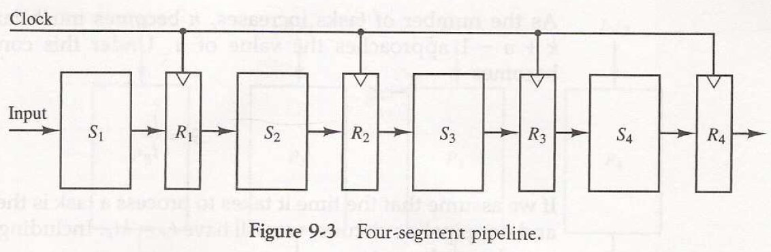
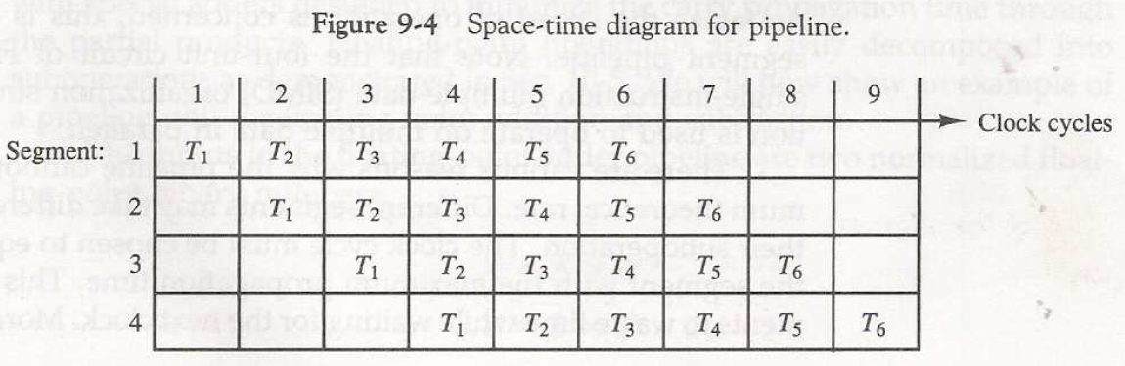
Pipelining Process
Ejemplo:
(los registros que separan los segmentos contienen resultados intermedios)
Si existen 4 Segmentos y por cada segmento se ejecutan 6 tareas (una tarea por un ciclo de reloj) cómo se grafica el diagrama espacio – tiempo de este pipeline?
Después de qué ciclo dejará de ejecutarse la tarea T1?

Slide 9
Pipelining Process
Realizar la operación (Ai + Bi)(Ci + Di) para una serie de números. Especificar un pipeline para llevar a cabo esta tarea. Liste los contenidos de todos los registros en el pipeline para i = 1 hasta i = 7.
Hacer un diagrama donde se muestre cómo se usan los registros y operaciones
Muestre los segmentos necesarios en una tabla
Cómo sería el diagrama espacio – tiempo?

Slide 10
Pipelining Process
Considere que existen k segmentos,
El ciclo de reloj es tp
El numero de tareas a ejecutarse es n
Para terminar la tarea T1 de los k segmentos se necesitará ktp de tiempo.
Las tareas restantes se definen como (n-1) y el tiempo que requieren para ejecutarse será de (n-1)tp
Entonces para completar las n tareas de los k segmentos en un pipeline se requiere k + (n-1) ciclos de reloj.
Cuántos ciclos de reloj se requieren para ejecutar 4 segmentos que contienen 6 tareas? 4 + (6-1) = 9

Slide 11
Pipelining Process
Dibuje un diagrama espacio – tiempo para un pipeline de 6 segmentos (muestre en el diagrama el tiempo o número de ciclos que toma procesar 8 tareas)
Cuántos ciclos de reloj se requieren para procesar 200 tareas en un pipeline de 6 segmentos?

Slide 12


En una unidad NON-Pipelining
Considere que existen k segmentos,
El ciclo de reloj es tp
El numero de tareas a ejecutarse es n
(Pero como hablamos de un sistema no pipeline) Para completar una tarea el tiempo que se tarda es de tn;
Noción de ratio de aceleración: La aceleración de un procesamiento pipeline sobre un procesamiento NON-pipeline se define como:
Aquí asumimos que el tiempo que se tarda en procesar una tarea es el mismo en el sistema pipeline que en el sistema NON-pipeline; entonces tn = ktp
La máxima aceleración viene dada por la fórmula
El tiempo total requerido para n tareas es ntn o reemplazando: n * k * tp

Slide 13
En una unidad NON-Pipelining
Ejemplo:
El tiempo para procesar una operación es tp= 20ns. Asuma que el pipeline tiene k = 4 segmentos y ejecuta 100 tareas en seuencia. Si se pone en marcha el pipeline tenemos (k+n-1)tp = (4+99)*20 = 2060ns en completarse.
Asumimos que tn = ktp = 4 * 20 = 80ns, para un sistema NO pipeline se requiere nktp= 100 * 80 = 8000ns para completar las 100 tareas.
El ratio de aceleración es igual a 8000/2060 = 3.88
Si asumimos que tn=60ns, entonces la aceleración máxima = 60ns/20ns = 3

Slide 14
Pipelining Process
Dibuje un diagrama espacio – tiempo para un pipeline de 6 segmentos (muestre en el diagrama el tiempo o número de ciclos que toma procesar 8 tareas)
Cuántos ciclos de reloj se requieren para procesar 200 tareas en un pipeline de 6 segmentos?
Un sistema NON-pipeline tarda 50ns para procesar una tarea (tn=50ns). La misma tarea puede ser procesada en un pipeline de 6 segmentos con un tp=10ns. Determine el radio de aceleración del pipeline para 100 tareas. Cuál es la máxima aceleración que puede ser alcanzada?

Slide 15
Systemas Paralelos o Parallel Systems
En un sistema paralelo existen varios procesadores que acceden directamente a una memoria compartida y forman u espacio de dirección común (common address space)
Varios CPUs acceden a una sola memoria
Dos o más procesadores trabajan en combinación para resolver un problema
CPU
CPU
Memoria
CPU
CPU

Slide 16
Systemas Paralelos o Parallel Systems
Un sistema paralelo es diseñado para aumentar la velocidad de ejecución de los programas
El programa en ejecución es fragmentado en múltiples piezas y estos fragmentos son procesados simultáneamente
Uso simultaneo de los recursos de cómputo para resolver el problema computacional
Problema debe ser procesado en múltiples CPUs
Debe ser dividido en partes discretas que pueden ser resueltas de forma concurrente
Cada parte debe ser dividida en una serie de instrucciones
Una instrucción de cada parte se ejecuta de manera simultánea e los diferentes CPUs

Slide 17
Aplicaciones
Dos servidores que comparten la carga de trabajo para resolución de operaciones matemáticas
Supercomputadores son organizados en una arquitectura de sistema paralelo

Slide 18
Qué es un thread
Proceso
code, data, files
Proceso liviano o light weight process
(Proceso: ejecución de un programa en un momento dado)
Threads: módulos o tareas que están presentes en un proceso y cada thread tiene su propia función.
Los threads de un proceso comparten los recursos que fueron asignados para ese proceso
Es la unidad básica de ejecución del CPU que consiste de
Un program counter
Thread ID
Pila (para almacenar variables temporales)
Conjunto de registros
--> por cada thread
threads

